Slide 1


刻意练习的力量
提升技能与效率的有效途径
工程部
Notes:
尊敬的同学们，大家好！今天，我们将共同探讨一个极具影响力的话题——《刻意练习的力量》。在这个快速变化的时代，每一位追求卓越的大学生都需要掌握这一秘诀。它不仅关乎技能的提升，更是通往成功之路的关键所在。让我们一同揭开刻意练习的神秘面纱，探索其背后的无限潜能，激发自我成长的新动力。

Slide 2

CATALOG
目录
01
刻意练习定义
02
刻意练习原则
03
实施步骤方法
04
应用领域举例
05
成功案例分享
06
常见问题解答
Notes:
本次演讲，我们将深入探讨刻意练习的定义与原则，详解其实施步骤与方法。通过应用领域实例与成功案例分享，激发潜能，解答疑惑，引领大学生迈向卓越之路。

Slide 3

01
刻意练习定义
Notes:
这一部分，我们深入探讨刻意练习的定义，解析其概念并阐述其对大学生成长的重要性。

Slide 4

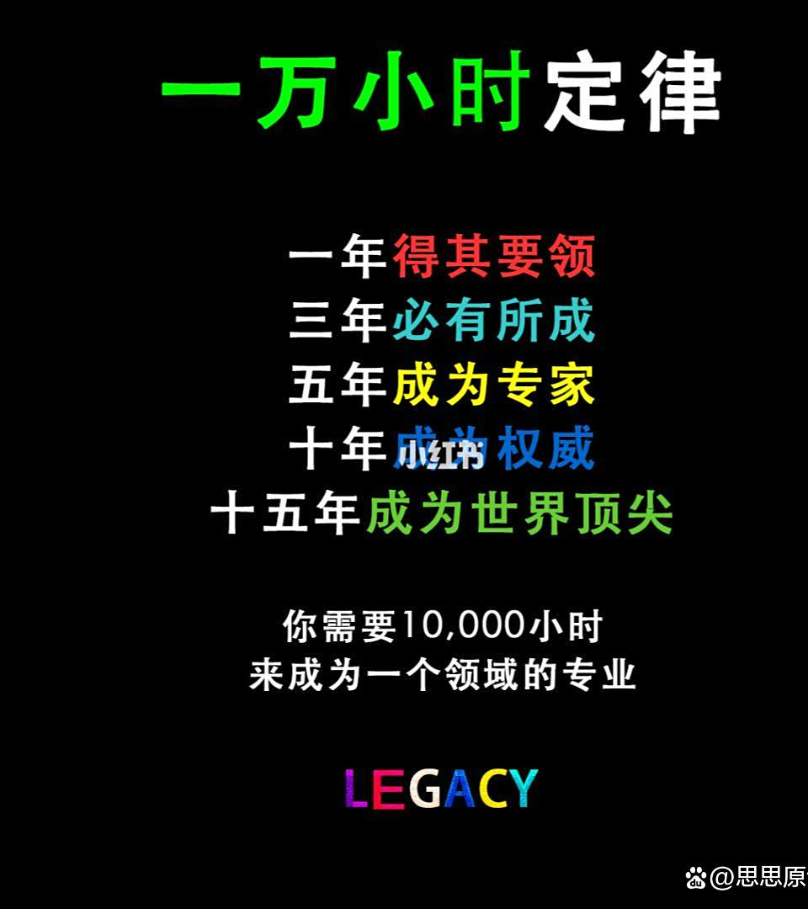

Slide 5
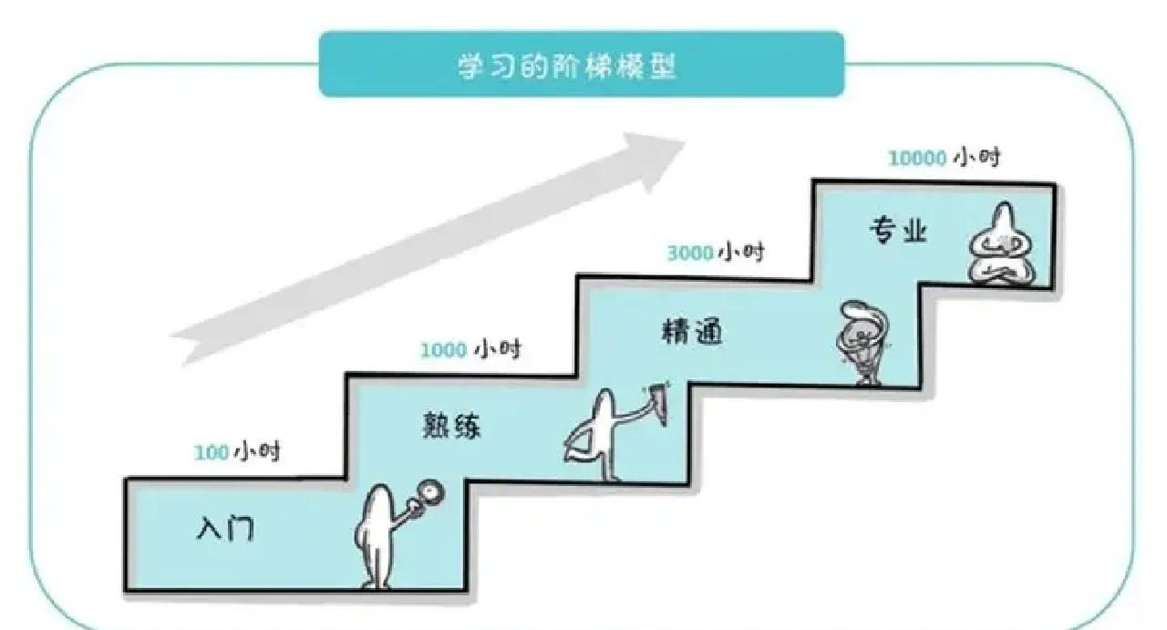

Slide 6
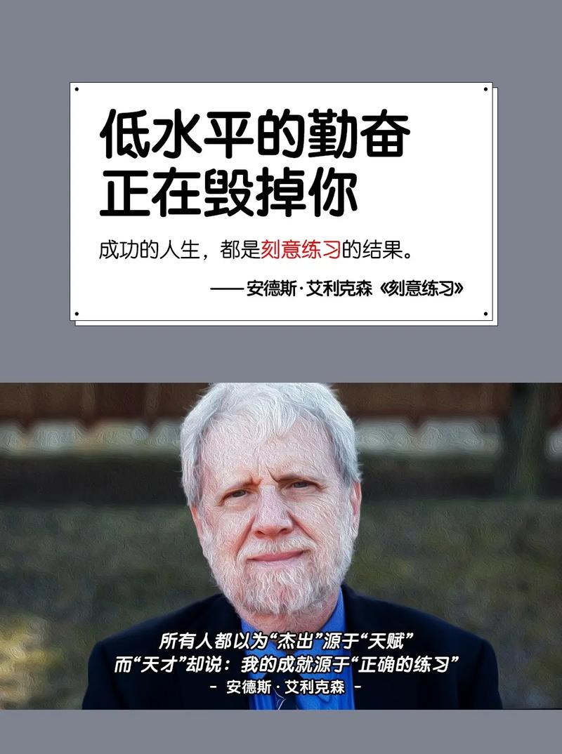
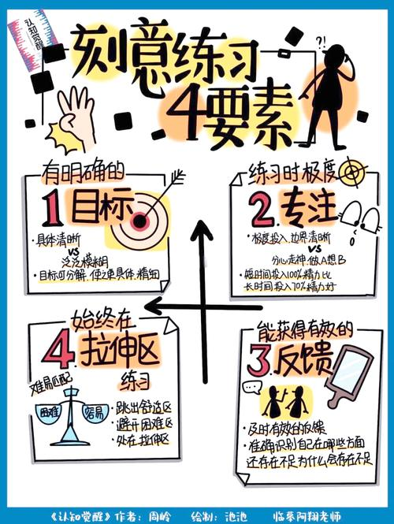

Slide 7
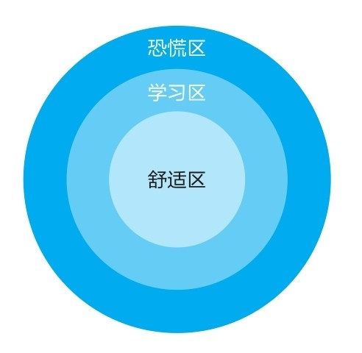
我们大部分人所在区域
学习区
拉伸区
练习区
太过困难不利于学习

Slide 8

刻意练习的由来
天才源自刻意练习！
Notes:
刻意练习，听起来是不是有点陌生？其实它就像你们打游戏时不断“刷级”，但更高级、更有效。它是一种有目的、有计划、有反馈的重复训练方式，通过持续专注和挑战自我，能让你的技能嗖嗖往上涨，能力咔咔突破界限。对咱们大学生来说，刻意练习可是个宝啊！它就像是一把钥匙，能帮你打开专业技能提升的大门，让你在学术和职业道路上走得更远、更稳。想想看，当你掌握了这把钥匙，是不是就能更容易地脱颖而出，成为人群中的佼佼者？那怎么实施刻意练习呢？来，听好了！你得先给自己定个小目标，这个目标得明确、具体，不能模糊不清。然后，就是高强度集中训练啦！别想着轻轻松松就能进步，得下点狠劲儿。当然啦，光练还不够，还得及时获取反馈，看看自己哪里做得好，哪里还需要改进。最后，根据反馈调整策略，确保每一次努力都能带来实质性的进步。记住啊，刻意练习不是一朝一夕的事儿，得长期坚持。但只要你坚持下去，你会发现自己的变化连自己都会惊讶！所以啊，大学生们，别再犹豫了，赶紧行动起来吧！用刻意练习这把钥匙，去开启你们更加辉煌的未来！

Slide 9
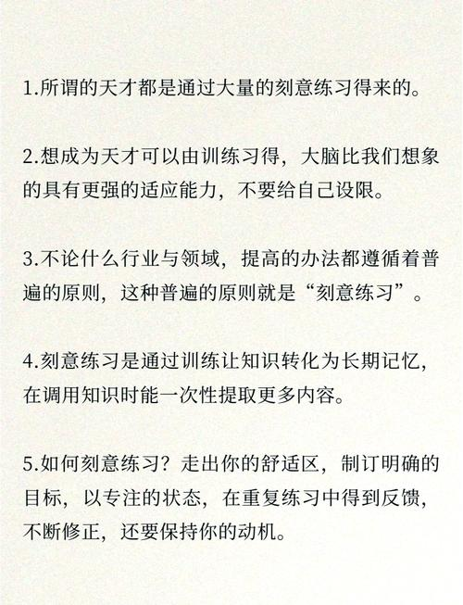
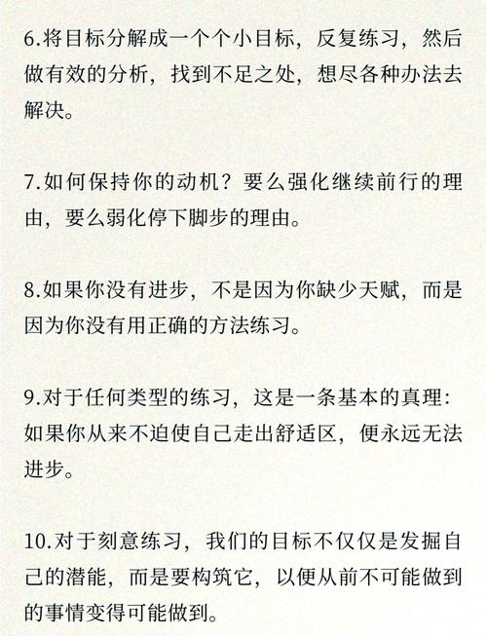

Slide 10
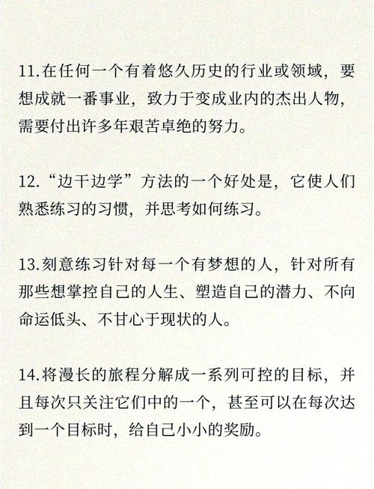
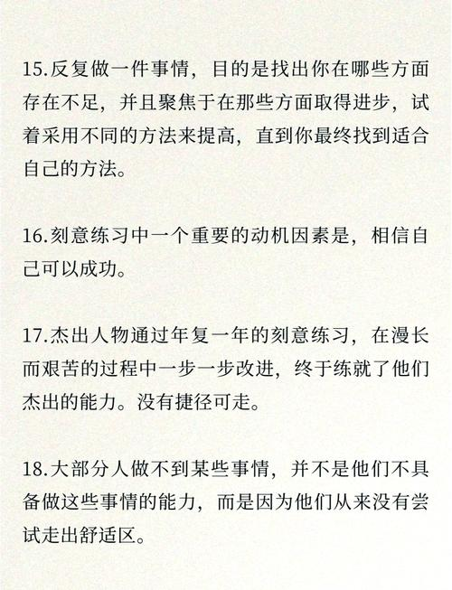

Slide 11



重要性阐述
刻意练习的定义
01
刻意练习是一种有目的、有计划、有反馈的重复训练，通过持续专注和挑战自我，以达到技能提升和能力突破。
02
刻意练习的重要性
刻意练习是提高技能和能力的关键，它能帮助大学生在学习和生活中不断进步，实现自我价值。
刻意练习的方法
03
刻意练习需要设定明确的目标，制定详细的计划，进行有针对性的训练，并及时调整策略以提高效率。
04
刻意练习的效果
通过刻意练习，大部分人可以在短时间内快速提升自己的技能和能力，为未来的职业生涯打下坚实的基础。
Notes:
刻意练习，听起来是不是有点高大上？但别担心，它其实很简单，就是有目的、有计划、有反馈的重复训练。想象一下，你每天都在做同一件事，但每次都比上次做得更好一点，这就是刻意练习的魅力所在。为什么刻意练习这么重要呢？因为它能让你在学习和生活中不断进步，实现自我价值。作为大学生，我们都渴望成长和提升自己，而刻意练习就是我们手中的利器。它能帮助我们快速掌握新技能，提高自己的能力水平，让我们在未来的职业生涯中更加游刃有余。那么，如何进行刻意练习呢？首先，你需要设定一个明确的目标，知道自己想要达到什么水平。然后，制定详细的计划，按照计划一步步去执行。在练习的过程中，要有针对性地进行训练，找到自己的弱点并加以改进。同时，要及时调整策略，以提高效率。最后，让我们来看看刻意练习的效果吧！通过刻意练习，你可以在很短的时间内快速提升自己的技能和能力。这不仅会让你在学习上取得更好的成绩，还会为你的未来职业生涯打下坚实的基础。想象一下，当你站在面试官面前时，自信满满地展示自己的专业技能和成果，那种感觉是多么的棒啊！所以，亲爱的同学们，不要害怕挑战自己，勇敢地去尝试刻意练习吧！相信在这个过程中，你会发现自己的潜力无限大，未来的路也会越走越宽广。让我们一起努力，用刻意练习书写属于我们的精彩篇章吧！

Slide 12
02
刻意练习原则
Notes:
这一部分将深入探讨刻意练习原则，专注投入与反馈调整，为大学生们揭示成长的秘诀。

Slide 13
1、专注投入
专注是刻意练习的核心，它要求我们全神贯注于一项任务，排除一切干扰。通过专注，我们可以更深入地理解和掌握知识，提高学习效率。
投入是刻意练习的关键，只有全身心投入，才能从练习中获得最大的收益。投入不仅包括时间和精力，还包括情感和热情。
持续专注是一项挑战，需要我们有坚定的决心和毅力。面对困难和挫折，我们不能轻易放弃，而应坚持下去，直到达到目标。
专注投入会带来丰厚的回报，不仅可以提高我们的技能和能力，还可以增强我们的自信心和满足感。因此，我们应该珍惜每一次刻意练习的机会，全力以赴。
Notes:
专注，是刻意练习的灵魂所在，它如同灯塔，引领我们穿越知识的海洋，直达智慧的彼岸。想象一下，当你全神贯注于一道难题，周围的喧嚣仿佛被静音键按下，那一刻，你与知识之间建立了最直接的通道。这就是专注的力量——它让你能够深入理解，高效吸收，将每一分学习时间转化为能力的提升。而投入，则是这场旅程的燃料。没有全身心的投入，刻意练习就如同无根之木，难以生长。投入你的时间和精力，更重要的是，带上你的情感与热情，让每一次学习都成为一次心灵的触动。记住，当你真正热爱某件事时，投入就变成了一种享受，而不是负担。当然，持续专注并非易事。它考验着我们的决心与毅力，就像马拉松赛道上的长跑者，面对体力的极限和心理的波动，只有坚持，再坚持，才能冲过终点线。每当遇到挑战，提醒自己：放弃比坚持更容易，但成长也更难能可贵。正是这些不屈不挠的时刻，塑造了更加坚韧的你。最终，专注投入带来的回报是丰厚的。它不仅让你的技能树茁壮成长，更在内心深处种下了自信与满足的种子。每一次刻意练习，都是向着更好的自己迈进的一步。对于在座的每一位大学生而言，这是一段宝贵的旅程，是青春最亮丽的风景线。珍惜这段时光，全力以赴，因为未来属于那些愿意为梦想付出汗水的人。让我们携手，以专注为帆，以投入为桨，驶向那片属于自己的辉煌海域吧！

Slide 14



2、反馈调整
反馈的重要性
调整策略
持续进步
在刻意练习中，及时的反馈是提升技能的关键。它帮助我们识别错误，调整方法，确保每一步都朝着目标前进。
根据反馈进行有效的调整，是刻意练习的核心。通过不断优化学习策略，我们可以更快地掌握新技能，实现自我超越。
刻意练习要求我们持续寻求反馈并作出调整。这种循环往复的过程，是通往精通任何领域技能的必经之路。
Notes:
同学们，今天咱们聊聊刻意练习里超重要的部分——反馈调整。想象一下，你正走在追求卓越的路上，每一步都精准无误，这感觉是不是很棒？但现实是，我们都会犯错，关键在于如何利用这些错误作为垫脚石。及时的反馈，就像是导航仪里的实时路况播报，它让你瞬间看清自己的位置，哪些地方走偏了，哪些方法需要改进。没有它，你可能在错误的路上越走越远，还误以为自己在进步。记住，每一次纠正，都是向成功迈进的一大步。接下来说说调整策略，这可是刻意练习的灵魂所在。拿到反馈后，不是简单地点点头就完事了，而是要像科学家一样分析问题，找出根源，然后制定出一套行之有效的解决方案。这个过程可能不容易，但正是这种不断试错、不断优化的过程，让学习变得高效而深刻。你会发现，随着时间的推移，你的技能树会越长越高，越来越茂盛。最后，也是最重要的一点——持续进步。刻意练习不是百米冲刺，而是一场漫长的马拉松。它要求我们保持耐心，坚持不懈地寻求反馈，勇于做出调整。每一次循环，都是对自己的一次重塑，带你更接近那个理想中的自己。当你回望来时路，会发现那些曾经的挑战，都变成了通往精通之路的宝贵财富。所以，亲爱的同学们，别害怕犯错，拥抱反馈，积极调整。在这条成长的道路上，让我们一起挥洒汗水，享受那份由内而外的蜕变吧！

Slide 15
03
实施步骤方法
Notes:
这一部分，我们将探讨实施步骤方法，包括目标设定与分步执行，助力大学生实现梦想。

Slide 16







1、目标设定
设定明确目标
分解目标步骤
大学生应设定具体、可衡量的学习目标，如提高GPA或掌握新技能，这有助于集中精力和资源，实现个人成长。
将大目标细分为小步骤，每完成一步都是向成功迈进的一大步，这种方法使目标更易管理，也更容易保持动力。
持续追踪进度
庆祝每个成就
定期检查学习进度，确保每一步都按计划进行，及时调整策略以应对挑战，这是实现目标不可或缺的一环。
达成每个小目标后，给自己一些奖励，庆祝这些成就，这不仅提升自信，还能激励继续前进的动力。
Notes:
**幻灯片 3：目标设定——为大学生活导航**同学们，大学是人生的重要阶段，而明确的目标设定就是这个阶段的指南针。首先，要设定明确目标。大家不能再像高中那样被动学习，在大学，我们应主动出击，设定具体、可衡量的学习目标，比如将 GPA 提升到多少，或者掌握一门新的编程语言等技能。这能让我们把有限的精力和资源聚焦起来，实现个人的成长和进步。把大目标分解成小步骤很关键。比如想提高英语水平，那就先从每天背诵一定数量的单词开始，再到每周做几篇阅读理解，逐步攻克听力和写作。每完成一个小步骤，都意味着我们离成功更近一步，而且这种方法让目标变得更容易管理，能让我们时刻保持前进的动力。持续追踪进度也不能忽视。定期检查自己的学习进度，看看是否每一步都按计划进行。要是遇到困难，别慌，及时调整策略去应对挑战。就像航海时不断校准航向一样，这是实现目标不可或缺的环节。最后，别忘了庆祝每个成就。当我们达成一个小目标时，给自己一些奖励，好好庆祝一番。这不仅能让我们的自信心爆棚，还能激励我们继续勇往直前，去迎接下一个挑战。同学们，设定明确目标并付诸行动，让我们在大学的时光里绽放光彩，为未来的人生道路打下坚实的基础！

Slide 17


2、分步执行
设定明确目标
分解练习步骤
刻意练习的第一步是设定具体、可衡量的目标，这能帮助你清晰地知道自己努力的方向，为后续的练习提供明确指引。
将大目标细化为小步骤，一步一步来，每个小步骤都能让你看到进步，保持动力，逐步积累，最终实现大目标。
专注投入训练
及时反馈调整
刻意练习要求高度专注，排除一切干扰，全身心投入到每一次练习中，这样才能高效地提升技能，达到最佳效果。
在练习过程中，要及时获取反馈，了解自己的不足之处，据此调整练习方法，不断优化，让练习更有针对性。
Notes:
设定明确目标，是刻意练习的第一步。想象一下，你站在人生的十字路口，没有方向标，不知道该往哪儿走，那感觉是不是挺迷茫的？但如果你手里有个指南针，有个具体的目标，比如“我要在接下来的一个月里，每天跑步5公里”，那你就有了清晰的方向，每一步都走得踏实有力。这个目标得具体、可衡量，这样你才能时刻知道自己离目标还有多远，努力得有没有效果。接下来，咱们得分解练习步骤。别想着一口气吃成个胖子，大目标得拆成一个个小步骤来实现。就像爬山一样，你得一步一个脚印地往上爬，每爬一步，就离山顶更近一点。每个小步骤都是你进步的见证，也是你动力的源泉。当你完成了一个小步骤，不妨给自己来点小奖励，比如看场电影、吃顿好的，这样更能激发你的斗志，继续往下走。专注投入训练，这可是刻意练习的精髓。想象你正在参加一场马拉松比赛，周围人声鼎沸，但你耳边只有自己的呼吸和心跳声。你得排除一切干扰，全身心投入到每一次练习中。这种高度的专注，能让你的技能像坐火箭一样飙升。记住，只有全神贯注，才能高效提升，达到最佳效果。最后，别忘了及时反馈调整。练习过程中，你得时刻保持警觉，像雷达一样捕捉自己的表现。哪里做得好，哪里还需要改进，都得心里有数。一旦发现问题，就得赶紧调整练习方法，别让自己在错误的道路上越走越远。不断优化，让练习更有针对性，这样你才能更快地达到目标。同学们，刻意练习不是一蹴而就的，它需要我们持之以恒的努力和不断的调整。但只要我们按照这四个步骤去做，我相信，每个人都能成为更好的自己！加油吧，未来的路还很长，我们一起努力！

Slide 18
04
应用领域举例
Notes:
这一部分，我们将探索应用领域举例，聚焦技能提升与知识学习，为大学生的学术与职业道路注入动力。

Slide 19
技能提升
知识学习
工具类：编程、设计
运动类：球类、舞蹈
专业类：乐器、棋类
形成肌肉记忆
如：钓鱼、测试机器
语言、历史、哲学
形成逻辑框架
如：标准的学习
Notes:
刻意练习，是技能提升的金钥匙。它不是简单的重复，而是带着明确目的、精心规划，还有即时反馈的深度锤炼。每一次挥汗如雨，都是向着更高峰的攀登。想象一下，当你全神贯注于一项技能，不断挑战自我极限，那份成就感，是不是已经让你心潮澎湃？在大学这段黄金岁月里，刻意练习就是你的秘籍。它让你在学习中精益求精，在实践中脱胎换骨。记住，每一滴汗水，都在为未来的你铸就辉煌。别怕失败，因为每一次跌倒，都是向成功迈进的坚实步伐。掌握刻意练习的方法，就是掌握了成功的钥匙。设定那个让你心跳加速的目标，然后一步步拆解，制定出你的专属攻略。训练时，像激光一样精准聚焦，遇到瓶颈？没关系，灵活调整，策略总比困难多。而当你真正投入其中，你会发现，刻意练习的效果超乎想象。短时间内，你的技能树会迅速生长，枝繁叶茂。很快，你就会站在专业的舞台上，自信满满。那时，你会明白，这一切的努力，都是为了给未来的职业生涯铺上一条金光大道。同学们，别等了，从现在开始，拥抱刻意练习吧！让它成为你成长路上最亮的星，照亮你前行的道路。未来的你，一定会感谢现在拼命的自己。加油，让我们一起，用刻意练习，书写属于我们的辉煌篇章！

Slide 20
05
成功案例分享
Notes:
这一部分将分享成功案例，包括名人事例与普通人经验，激励大学生勇敢追梦。

Slide 21
名人事例
1. 波尔加三姐妹：家庭教育与系统化训练的典范
背景：匈牙利心理学家拉斯洛·波尔加坚信“天才出自训练而非天赋”，他将三个女儿作为实验对象，从小进行系统的国际象棋教育。
教育领域的启示与刻意练习体现：
●
目标明确：选择象棋作为突破口，制定长期培养计划。
●
系统化课程设计：家庭如同“象棋学院”，拥有上万本专业书籍和分类档案系统，相当于自建教育资源库。
●
高强度重复与反馈机制：每日数小时训练，模拟实战、复盘分析、记录对手数据，形成闭环反馈。
●
个性化教学：根据每个女儿的特点调整训练强度与方式（如朱迪训练最刻苦，成就最高）。
●
成果验证：三人均成为世界级棋手，打破“女性无法在智力竞技中胜出”的偏见。
📌 教育意义：证明了科学设计的教育路径+持续投入=卓越成就，对现代家庭教育、特长培养具有极强参考价值。
Notes:
同学们，今天我想跟大家分享几个名人的故事，他们的经历无不展示了刻意练习的力量。我们先来看看贝多芬。这位伟大的音乐家，即便在耳聋的情况下，依然坚持音乐创作。他的毅力和决心让他成为了不朽的音乐大师。贝多芬的故事告诉我们，无论面对多大的困难，只要我们坚持不懈，就能创造出非凡的成就。再来看篮球界的传奇人物迈克尔·乔丹。他在高中时曾被篮球队裁掉，但他没有放弃，通过无数次的投篮练习，最终成为NBA的传奇人物。乔丹的经历证明了，刻意练习能够将平凡变为非凡。还有马云，阿里巴巴的创始人。他在创业初期遭遇了无数失败，但他从未气馁，持续学习和实践，最终取得了巨大的成功。马云的经历再次印证了刻意练习的重要性。这些名人的故事告诉我们，成功并非偶然，而是刻意练习的结果。作为大学生，你们正处在人生的关键阶段，未来的路还很长。无论是学业、事业还是生活中的其他方面，都需要你们不断地努力和坚持。记住，刻意练习是通往成功的必经之路。不要害怕失败，不要畏惧困难，勇敢地去追求自己的梦想。每一次的努力和付出，都是在为未来的成功打下坚实的基础。希望这些名人的故事能够激励你们，让你们在未来的道路上更加坚定地前行。相信自己，坚持不懈，你们一定能够取得属于自己的辉煌成就。加油吧，未来的路还很长，让我们一起努力！

Slide 22
名人事例
2. 本杰明·富兰克林：自我驱动的语言与写作训练
背景：美国开国元勋富兰克林并非天生文采斐然，而是通过自我设计的“刻意练习”提升写作能力。
具体练习方法（教育中的可复制策略）：
1. 模仿学习：选取优秀文章《旁观者》（Spectator），逐句阅读并写下要点。
2. 重构表达：几天后凭记忆重写原文内容，再对比原作找出差距。
3. 词汇拓展训练：将文章改写为诗歌（锻炼押韵与表达多样性），再还原为散文。
4. 结构优化练习：专注文章组织逻辑，分析段落衔接与论证结构。
✅ 核心要素：
● 自我评估 + 对比反馈
● 分解技能（词汇、句式、结构）
● 高度专注的重复练习
📌 教育应用：
● 可用于语文、英语写作教学中，设计“模仿—改写—对比—修正”四步法；
● 培养学生自主学习能力，建立“元认知”意识。
Notes:
同学们，今天我想跟大家分享几个名人的故事，他们的经历无不展示了刻意练习的力量。我们先来看看贝多芬。这位伟大的音乐家，即便在耳聋的情况下，依然坚持音乐创作。他的毅力和决心让他成为了不朽的音乐大师。贝多芬的故事告诉我们，无论面对多大的困难，只要我们坚持不懈，就能创造出非凡的成就。再来看篮球界的传奇人物迈克尔·乔丹。他在高中时曾被篮球队裁掉，但他没有放弃，通过无数次的投篮练习，最终成为NBA的传奇人物。乔丹的经历证明了，刻意练习能够将平凡变为非凡。还有马云，阿里巴巴的创始人。他在创业初期遭遇了无数失败，但他从未气馁，持续学习和实践，最终取得了巨大的成功。马云的经历再次印证了刻意练习的重要性。这些名人的故事告诉我们，成功并非偶然，而是刻意练习的结果。作为大学生，你们正处在人生的关键阶段，未来的路还很长。无论是学业、事业还是生活中的其他方面，都需要你们不断地努力和坚持。记住，刻意练习是通往成功的必经之路。不要害怕失败，不要畏惧困难，勇敢地去追求自己的梦想。每一次的努力和付出，都是在为未来的成功打下坚实的基础。希望这些名人的故事能够激励你们，让你们在未来的道路上更加坚定地前行。相信自己，坚持不懈，你们一定能够取得属于自己的辉煌成就。加油吧，未来的路还很长，让我们一起努力！

Slide 23
普通人经验
普通人的潜力
每个普通人都拥有无限潜力，通过刻意练习，我们可以挖掘出自己的潜能，实现自我超越。
经验的价值
经验是刻意练习的宝贵财富，它让我们在面对挑战时更加从容，不断提升自我。
成长的过程
刻意练习是成长的阶梯，每一次的努力都是向成功迈进的一步，让我们在过程中不断进步。
Notes:
**幻灯片 3：普通人经验**嘿，大学生们！今天咱们聊聊作为普通人的我们。你知道吗？每个普通人都蕴藏着无限潜力。就像一块未经雕琢的璞玉，只要通过刻意练习，就能绽放出耀眼光芒，挖掘出自己都未曾察觉的潜能，实现自我超越。经验，对于我们来说可是刻意练习后的宝贵财富啊。它就像是一把神奇的钥匙，当我们面对各种挑战时，能让内心更加笃定从容。每一次积累的经验，都在为我们的成长添砖加瓦，让我们在提升自我的道路上越走越稳。而刻意练习，就是那连接平凡与卓越的成长阶梯。每一次的努力，无论大小，都是向成功迈进的坚实一步。在这过程中，我们可能会遇到挫折，但别害怕，因为正是这些挫折让我们不断进步。每一次克服困难，都是对自己的一次重塑，让我们变得更加坚强、自信。作为大学生，你们正处在人生中最美好的时光，拥有无限的可能。不要小看自己的潜力，也不要忽视经验的价值。从现在开始，勇敢地去尝试新事物，用刻意练习来打磨自己。无论是学习专业知识，还是培养兴趣爱好，每一次的努力都不会白费。记住，成长是一个漫长的过程，没有一蹴而就的成功。但只要你坚持不懈地刻意练习，积累经验，就一定能在成长的道路上不断前行，成为更好的自己。相信自己，你们都有着无限的潜力，未来可期！加油吧，大学生们！

Slide 24
电动工具测试工程师的成长之路
一、明确目标：分解核心能力，聚焦关键技能
将“电动工具测试工程师”的能力拆解为多个可训练的子技能模块，例如：
能力模块 | 具体技能
测试设计能力 | 制定测试方案、识别关键测试项、设计极限工况
仪器操作与数据采集 | 熟练使用功率分析仪、振动测试仪、温升记录仪等
标准理解与合规性判断 | 熟悉GB、IEC、UL等安全与性能标准
故障分析与问题定位 | 从测试异常中快速判断是工具本体、电机、控制电路还是测试系统问题
数据分析与报告撰写 | 数据可视化、趋势分析、撰写专业测试报告
测试系统搭建与优化 | 搭建自动化测试台架，提升测试效率与可重复性
👉 刻意练习策略：每次聚焦一个模块，设定具体、可衡量的目标（如“一周内独立完成角磨机过载温升测试方案设计并输出报告”）。
Notes:
同学们，今天我想跟大家分享几个名人的故事，他们的经历无不展示了刻意练习的力量。我们先来看看贝多芬。这位伟大的音乐家，即便在耳聋的情况下，依然坚持音乐创作。他的毅力和决心让他成为了不朽的音乐大师。贝多芬的故事告诉我们，无论面对多大的困难，只要我们坚持不懈，就能创造出非凡的成就。再来看篮球界的传奇人物迈克尔·乔丹。他在高中时曾被篮球队裁掉，但他没有放弃，通过无数次的投篮练习，最终成为NBA的传奇人物。乔丹的经历证明了，刻意练习能够将平凡变为非凡。还有马云，阿里巴巴的创始人。他在创业初期遭遇了无数失败，但他从未气馁，持续学习和实践，最终取得了巨大的成功。马云的经历再次印证了刻意练习的重要性。这些名人的故事告诉我们，成功并非偶然，而是刻意练习的结果。作为大学生，你们正处在人生的关键阶段，未来的路还很长。无论是学业、事业还是生活中的其他方面，都需要你们不断地努力和坚持。记住，刻意练习是通往成功的必经之路。不要害怕失败，不要畏惧困难，勇敢地去追求自己的梦想。每一次的努力和付出，都是在为未来的成功打下坚实的基础。希望这些名人的故事能够激励你们，让你们在未来的道路上更加坚定地前行。相信自己，坚持不懈，你们一定能够取得属于自己的辉煌成就。加油吧，未来的路还很长，让我们一起努力！

Slide 25
二、设计刻意练习方法（按技能模块举例）
1. 测试设计能力训练
● 练习方法：
○ 选择一款常见电动工具（如电钻），假设客户提出新需求（如“在高温高湿环境下连续运行2小时”），自行设计完整测试方案。
○ 对照行业标准（如IEC 60745）检查遗漏项。
○ 请资深工程师评审，记录反馈并优化。
● 进阶挑战：
○ 设计“极限边界测试”（如低电压启动、频繁启停、堵转测试），提升对产品边界的理解。
2. 仪器操作与数据采集精准度
● 练习方法：
○ 在相同测试条件下重复测量3次，分析数据波动原因（是工具本身不稳定？还是接线接触不良？）。
○ 练习快速搭建测试回路，目标是“在15分钟内完成从接线到数据稳定采集”。
● 反馈机制：
○ 使用标准源校准仪器，验证自身操作误差。
○ 录制操作过程视频，回放查找不规范动作。

Slide 26
3. 故障分析与问题定位
● 练习方法（模拟故障训练）：
○ 请同事在测试样机中人为设置常见故障（如电刷接触不良、齿轮箱异响），你通过测试数据（电流波形、振动频谱）和现象进行“盲诊”。
○ 记录判断逻辑，与真实故障对比，总结误判原因。
● 刻意练习要点：
○ 建立“故障-现象-数据特征”对照表，形成诊断思维模型。
4. 标准理解与合规性判断
● 练习方法：
○ 每周精读1个标准章节（如IEC 60745-2-14关于电锤的特殊要求），并尝试出3道“判断题+解析”。
○ 模拟认证测试：给出测试数据，判断是否符合标准要求。
● 反馈方式：
○ 与认证机构工程师交流，验证理解是否准确。
5. 测试系统优化（自动化/效率提升）
● 练习方法：
○ 针对重复性测试（如寿命测试），尝试用LabVIEW或Python编写自动控制脚本。
○ 目标：将原来需人工记录的5个参数，实现自动采集+异常报警。
● 刻意挑战：
○ 设计“无人值守测试流程”，提升测试效率30%以上。

Slide 27
三、获取及时反馈：建立反馈闭环
刻意练习的核心是反馈+修正，建议：
● 导师反馈：定期请资深工程师或主管评审你的测试方案、报告。
● 数据反馈：用历史测试数据对比，看本次测试是否更精准、更全面。
● 同行评审：与同事交换测试报告，互相挑错。
● 自我复盘：每次测试后写《测试复盘记录》，包括：
○ 哪些做得好？
○ 哪些可以改进？
○ 下次如何优化？
四、持续跳出舒适区
● 挑战更高复杂度：从单一功能测试 → 系统级可靠性测试（如环境应力筛选ESS）。
● 跨领域学习：学习电机原理、控制算法、材料疲劳等知识，提升综合判断力。
● 参与标准制定或认证过程：了解测试背后的逻辑，而不仅是执行。

Slide 28
五、建立刻意练习习惯（建议）
频率 | 练习内容 | 示例
每日 | 记录测试异常，思考根本原因 | “今天电钻温升异常，是散热设计问题还是测试环境问题？”
每周 | 精读1个标准或技术文档 | IEC 61000-3-2 谐波电流发射限值
每月 | 完成1次完整刻意练习项目 | 如：独立完成一款新产品的全项安全测试方案设计与执行
每季度 | 输出1篇技术总结或改进建议 | 《提升电动工具EMC测试效率的3个优化点》
✅ 总结：电动工具测试工程师的刻意练习心法
刻意练习 = 明确目标 + 分解技能 + 专注训练 + 即时反馈 + 持续修正
通过系统性刻意练习，你将从“执行测试的工程师”成长为“能设计测试、预判风险、推动产品优化的专家型工程师”。

Slide 29
06
常见问题解答
Notes:
这一部分聚焦大学生常见困惑，并解析应对策略，助力大家突破难题，勇往直前。

Slide 30



1、困惑解析
误区与真相
刻意练习的定义
许多人误以为长时间学习就是进步，实则不然。刻意练习强调质量而非数量，关键在于有效突破舒适区，实现质的飞跃。
刻意练习并非简单的重复，而是有目的、有计划地挑战自我，通过持续专注和反馈调整，实现技能的快速提升。
实践策略
动力来源
设定明确目标，分解步骤，定期自我评估并调整方法。利用好每一分每一秒，让刻意练习成为日常习惯，逐步积累成就。
面对刻意练习的挑战，内在动机是关键。将目标细化，找到个人兴趣与练习的结合点，让每一次努力都充满意义。
Notes:
刻意练习，听起来是不是有点让人摸不着头脑？别急，让我来给你捋一捋。这可不是简单的重复劳动，而是有目的、有计划地挑战自我，通过持续专注和反馈调整，实现技能的快速提升。就像打游戏升级一样，你得知道自己要打什么怪，怎么打，才能快速升级。很多人觉得，只要我花时间学习，就一定能进步。其实啊，这是个大误区。刻意练习强调的是质量而非数量。你得有效突破自己的舒适区，才能真正实现质的飞跃。就像你一直在原地打转，怎么可能看到新的风景呢？那么，动力从哪里来呢？面对刻意练习的挑战，内在动机是关键。你得把目标细化，找到个人兴趣与练习的结合点。这样，每一次努力都充满了意义，你才会更有动力去坚持。想想看，如果你做的是自己感兴趣的事情，还会觉得累吗？当然啦，光有动力还不够，还得有实践策略。设定明确目标，分解步骤，定期自我评估并调整方法。利用好每一分每一秒，让刻意练习成为你的日常习惯。这样，你才能逐步积累成就，最终实现自己的梦想。作为大学生，你们正处在人生的黄金时期。有无限的可能等着你们去探索和挑战。不要害怕失败，不要害怕挑战。记住，每一次努力都是向成功迈进的一步。用刻意练习的方法去提升自己吧！相信自己，你一定可以的！加油！

Slide 31

2、应对策略
设定明确目标
刻意练习要求我们设定具体、可衡量的目标，这是进步的第一步。首先应明确学习目标，以驱动持续的自我提升和成长。
分阶段练习
将大目标分解为小步骤，通过阶段性的刻意练习逐步实现。这种方法有助于系统地掌握知识，有效提高学习效率。
及时反馈调整
在练习过程中寻求及时反馈，并根据反馈进行调整是关键。应积极求教于师长或同伴，不断优化学习方法和策略。
专注与坚持
刻意练习需要高度的专注力和坚持不懈的精神。应培养良好的学习习惯，保持对目标的持续追求和热情。
Notes:
**设定明确目标：** 刻意练习要求我们设定具体、可衡量的目标，这是进步的第一步。作为大学生，我们应该明确自己的学习目标，这将驱动我们持续的自我提升和成长。一个清晰的目标就像一盏明灯，照亮我们前行的道路，让我们在学习的海洋中不会迷失方向。**分阶段练习：** 将大目标分解为小步骤，通过阶段性的刻意练习逐步实现。这种方法有助于我们系统地掌握知识，有效提高学习效率。每一个小步骤都是我们向大目标迈进的坚实脚印，积累起来，我们将走得更远。**及时反馈调整：** 在练习过程中寻求及时反馈，并根据反馈进行调整是关键。我们应该积极求教于师长或同伴，不断优化学习方法和策略。每一次反馈都是一次成长的机会，让我们更加接近完美。**专注与坚持：** 刻意练习需要高度的专注力和坚持不懈的精神。我们应该培养良好的学习习惯，保持对目标的持续追求和热情。只有全神贯注，才能让每一次努力都转化为实实在在的进步。同学们，让我们以这些应对策略为指南，勇敢地迈出每一步，用汗水浇灌梦想，用毅力铸就辉煌。记住，成功不是偶然，而是刻意练习的结果。让我们一起，在学习的道路上，砥砺前行，共创辉煌！

Slide 32

感谢观看
THANKS
Notes:
尊敬的各位同学，今天的分享即将结束。我们共同探讨了《刻意练习的力量》，从定义到原则，再到实施步骤和应用领域的举例，以及成功案例与常见问题的解答。希望大家能够深刻理解刻意练习的重要性，将其应用到学习和生活中去，不断挑战自我，追求卓越。记住，每一次的努力都是向成功迈进的一步。感谢大家的聆听，愿你们都能在刻意练习的道路上收获成长与进步！

